Slide 1
Муниципальное бюджетное дошкольное образовательное учреждение центр развития ребёнка детский сад первой категории «Колокольчик».
«Путешествие в страну математики»
(итоговое интегрированное занятие по математике в подготовительной группе).
Воспитатель: Громадина А.А.

Slide 2
Вас приветствует царица Математика.

Slide 4
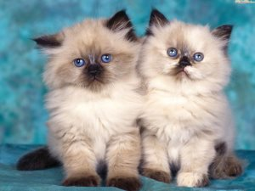
Сколько ушей у двух кошек?

Slide 5
Сколько дней в неделе? Сколько в неделе выходных дней?

Slide 6
Сколько глаз у светофора?

Slide 7
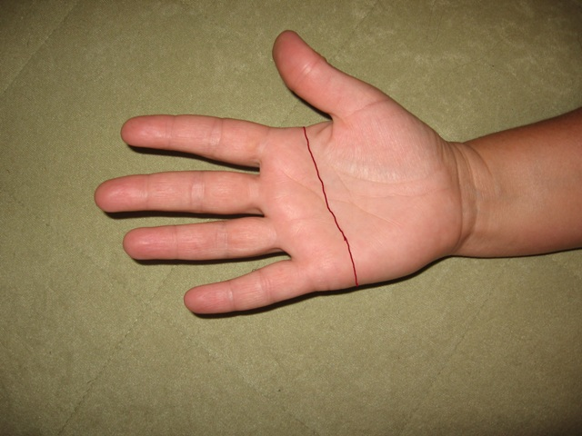
Сколько пальцев на одной руке?

Slide 8
Сколько солнышек на небе?

Slide 9
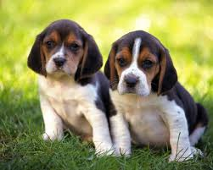
Сколько лап у двух собак?

Slide 10
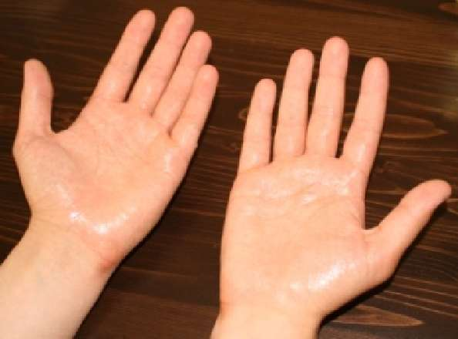
Сколько пальцев на двух руках?

Slide 11
Сколько солнышек на небе ночью?

Slide 12
Какое число больше 8, но меньше 10? 8 10

Slide 13
«ПОСТРОЙ ГОРОД ИЗ ГЕОМЕТРИЧЕСКИХ ФИГУР»

Slide 15
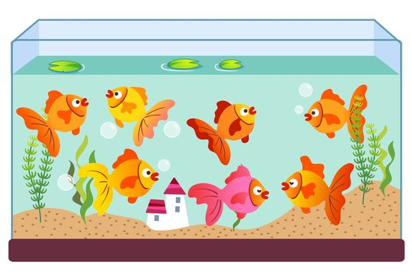
СОСТАВЛЕНИЕ И РЕШЕНИЕ АРИФМЕТИЧЕСКИХ ЗАДАЧ
6+3
4+5

Slide 16
СОСТАВЛЕНИЕ И РЕШЕНИЕ АРИФМЕТИЧЕСКИХ ЗАДАЧ
10-6
10-5

Slide 17
Спасибо за помощь!

